Slide 1

전기차 이용자를 위한 웹사이트 만들기 1차 프로젝트
2조: 피카츄
봉수연 최서영 현재웅 황영민

Slide 2
00
목차
01
프로젝트 개요
02
페이지 구성
03
기대 효과
04
향후 일정
-
서비스 기획의도
전체 기능
개발 환경
-
충전소 위치
전기차 모델
구매 보조금
-
기대효과
-
향후 일정

Slide 3


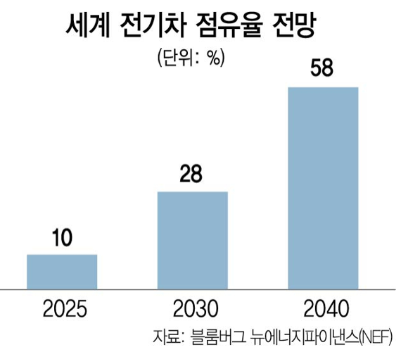
01
프로젝트 개요
#1 서비스 기획의도
코로나19 이후 성장이 가속된 전기차 시장
경기 부양책으로 미래 자동차 시장의 주역인 전기 자동차가 더욱 주목받는 추세
이로 인해 전기차 이용자가 증가하고 있으며, 새로운 충전소도 빠르게 생겨나고 있음
따라서, 전기차 이용자를 위한 웹사이트를 만듦으로 이용에 도움을 주고자 함
인터넷 기사를 발췌한 내용

Slide 4
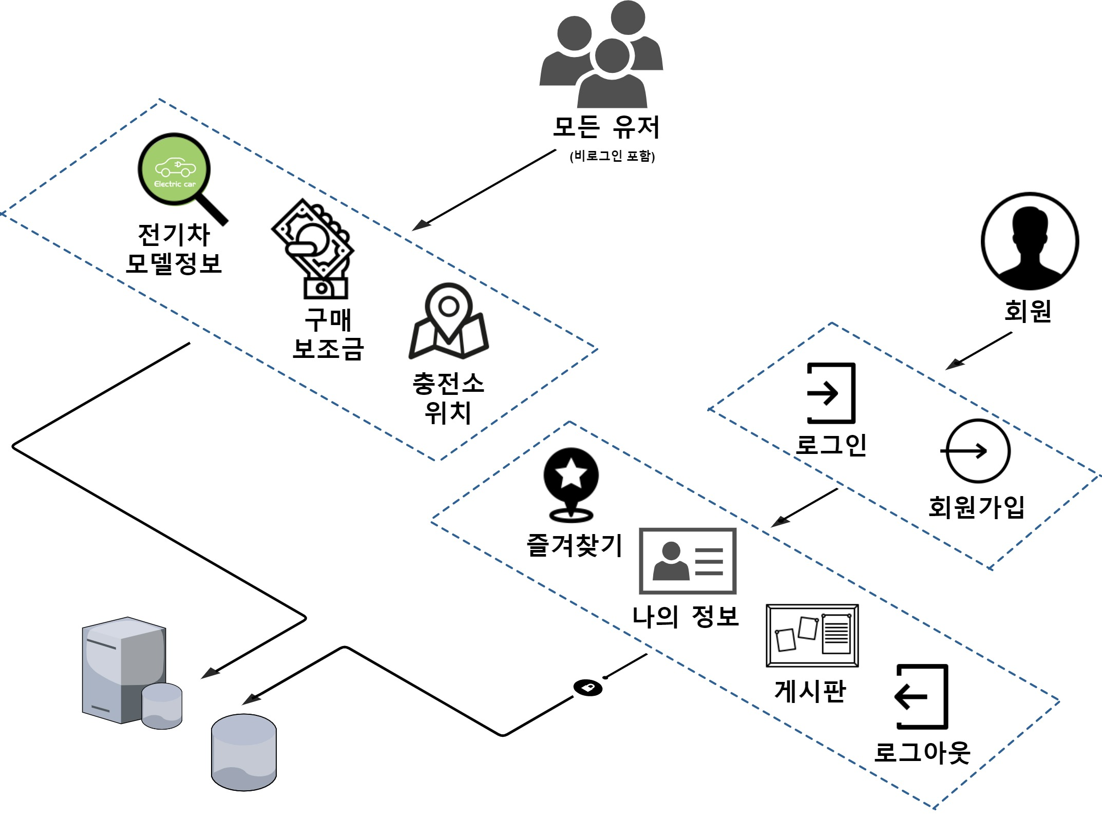
01
프로젝트 개요
#2 전체 기능

Slide 5






01
프로젝트 개요
#3 개발 환경
소프트웨어
(오픈소스 웹 프레임 워크)
소프트웨어
소프트웨어(DB)
프로그래밍 언어
프론트엔드 프레임워크

Slide 6
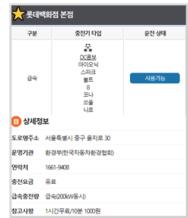
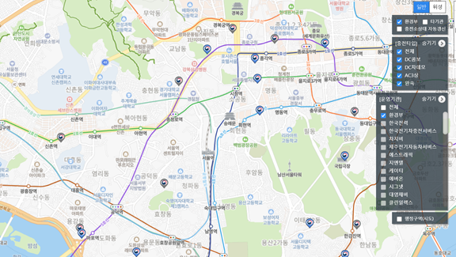
02
페이지 구성
#1 충전소 위치
1. 전기차 충전소 위치 제공
현 위치 정보를 기준으로 가까운 충전소를 제시
포함된 기능
(1) 회원 가입시 입력한 주소를 기준으로 가까운 충전소 추천
(2) 자주 가는 충전소 정보를 저장하는 즐겨찾기 기능 구현
(3) 충전기 타입, 현재 사용가능 상태, 충전 요금 등 필요한
정보를 함께 제시할 예정

Slide 7
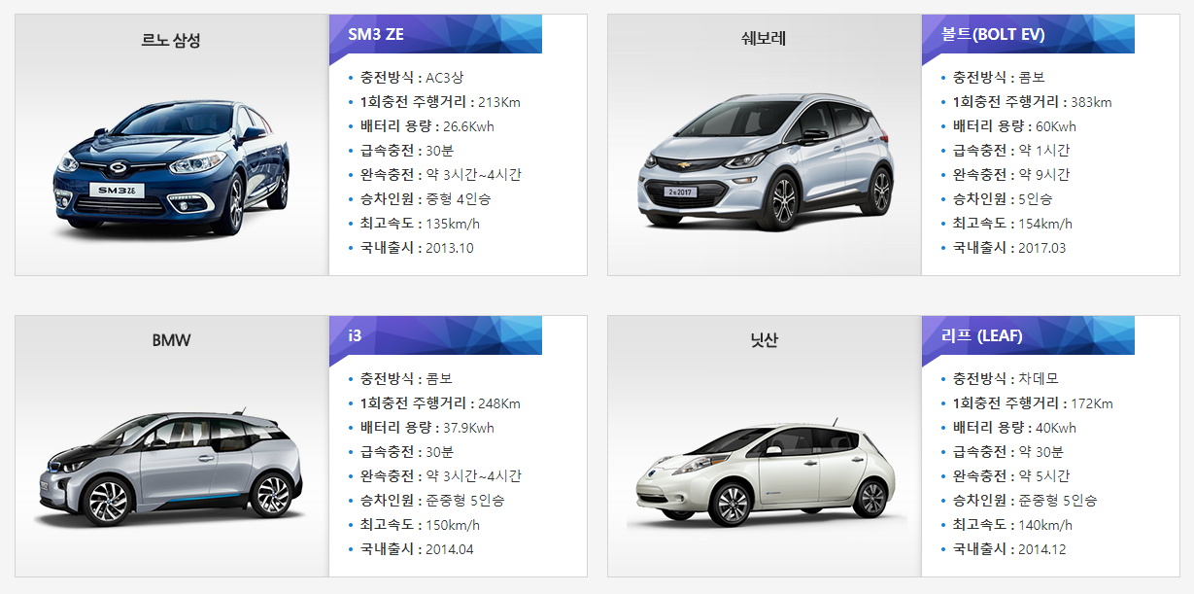
02
페이지 구성
#2 전기차 모델
2. 전기차 모델 소개
국내 판매량을 기준으로 전기차 모델을 소개
구매자 관점에서 필요한 정보를 담아 도움을 주는 목적
ex) 충전 방식, 1회 충전 주행거리, 충전시간 등
해당 페이지에 필요한 Data는 직접 데이터 수집을
하여 DB를 만들 예정

Slide 8
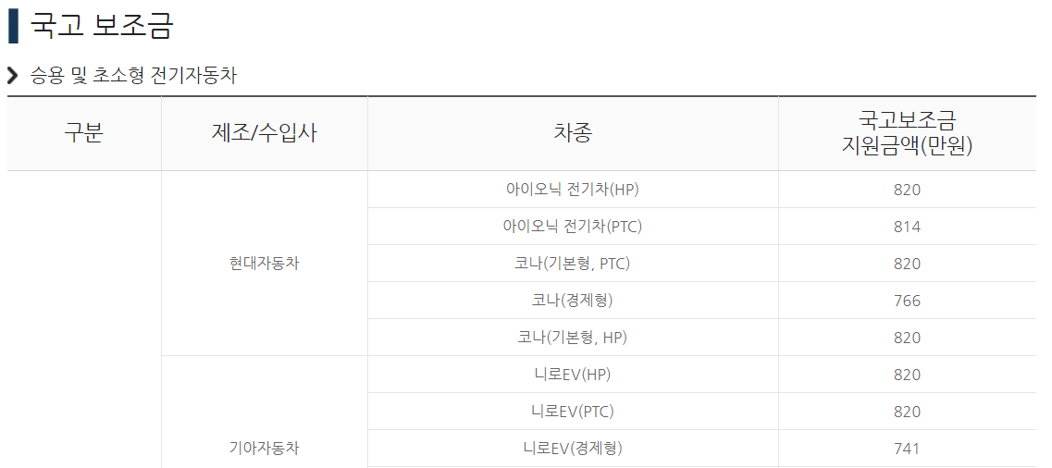
02
페이지 구성
#3 구매 보조금
3. 구매 보조금 정보 제공
전기차 구매 시 혜택 및 보조금에 대한 정보 제공
보조금 지원 대상, 지급 차종, 신청 절차에 대한 정보 제공
EV 저공해차 통합 누리집의 데이터 수집 후 차종 선택에
따른 국고보조금 지원 금액 정보 제공

Slide 9

03
기대 효과
현재 위치를 기준으로 충전소 위치 제공으로 편의성 증가
통합된 전기차 정보의 제공을 통해 소비자의 구매촉진
지역마다 다른 지원금 상황을 시각화하여 제공함
✔ 사용자 맞춤 정보를 하나의 웹사이트를 통해 전달하여 편리성, 접근성 증가

Slide 10
04
향후 일정
 | 1 | 2 | 3 | 4 | 5 | 6 | 7 | 8 | 9 | 10 | 11 | 12 | 13 | 14 | 15 | 16 | 17 | 18 | 19
개발계획서 작성
템플릿 결정 및 Data 수집
Database 구축
인터페이스 구현
페이지 구현
검증 및 수정
프로젝트 발표 준비

Slide 11
감사합니다 :)

